Slide 1
«Парк в районе ручья Кедровый лог. Западный жилой район г. Сургута Пешеходный мост через ручей Кедровый лог»

Slide 2
Описание и обоснование месторасположения объекта капитального строительства.
Проектируемый пешеходный мост расположен в парковой зоне «Кедровый лог» и предназначен для пропуска пешеходного движения через протоку. Проектируемый мост является частью дорожно-тропиночной сети парковой зоны «Кедровый лог». Необходимость строительства нового моста обусловлена аварийным состоянием существующего мостового перехода, а также в целях увеличения пропускной способности центральной аллеи парка связывающей микрорайоны города с введенным в эксплуатацию в 2016 году Дворцом Искусств «Нефтяник».
Объемно-пространственные решения и конструктивная схема объекта капитального строительства.
Пешеходный мост представляет собой пространственную конструкцию, состоящую из металлического пролетного строения и железобетонных опор. Пролетное строение состоит из металлических балок длиной 21 метр индивидуального проектирования. Опоры безростверковые, свайные, индивидуального проектирования, состоящие из металлических свай диаметром 720 мм с заполнением монолитным бетоном и монолитных железобетонных ригелей и насадок. В качестве ограждения на объекте применено индивидуальное кованное ограждение.
Основные характеристики:
Ширина моста -4,5 метра;
Длина моста – 63 метра;
Пропускная способность – 9000 чел/час.

Slide 3
Выполнение мероприятий по строительству объекта «Парк в районе ручья Кедровый лог. Западный жилой район г. Сургута. Пешеходный мост через ручей Кедровый лог»позволит достигнуть следующих целей:
- обеспечение безопасности и комфортности пребывания посетителей парка «Кедровый Лог» и ДИ «Нефтяник»;
- создание условий для реализации социально-значимых, культурно-просветительских проектов, удовлетворения общекультурного развития населения города Сургута в необходимом объёме;
- обеспечение устойчивого уровня благоустроенности территорий общего пользования, сохранение текущего уровня состояния зеленых насаждений;
- благоустройство рекреационных зон города Сургута;
- повышение эстетической привлекательности территории общего пользования муниципального образования городской округ город Сургут.

Slide 4
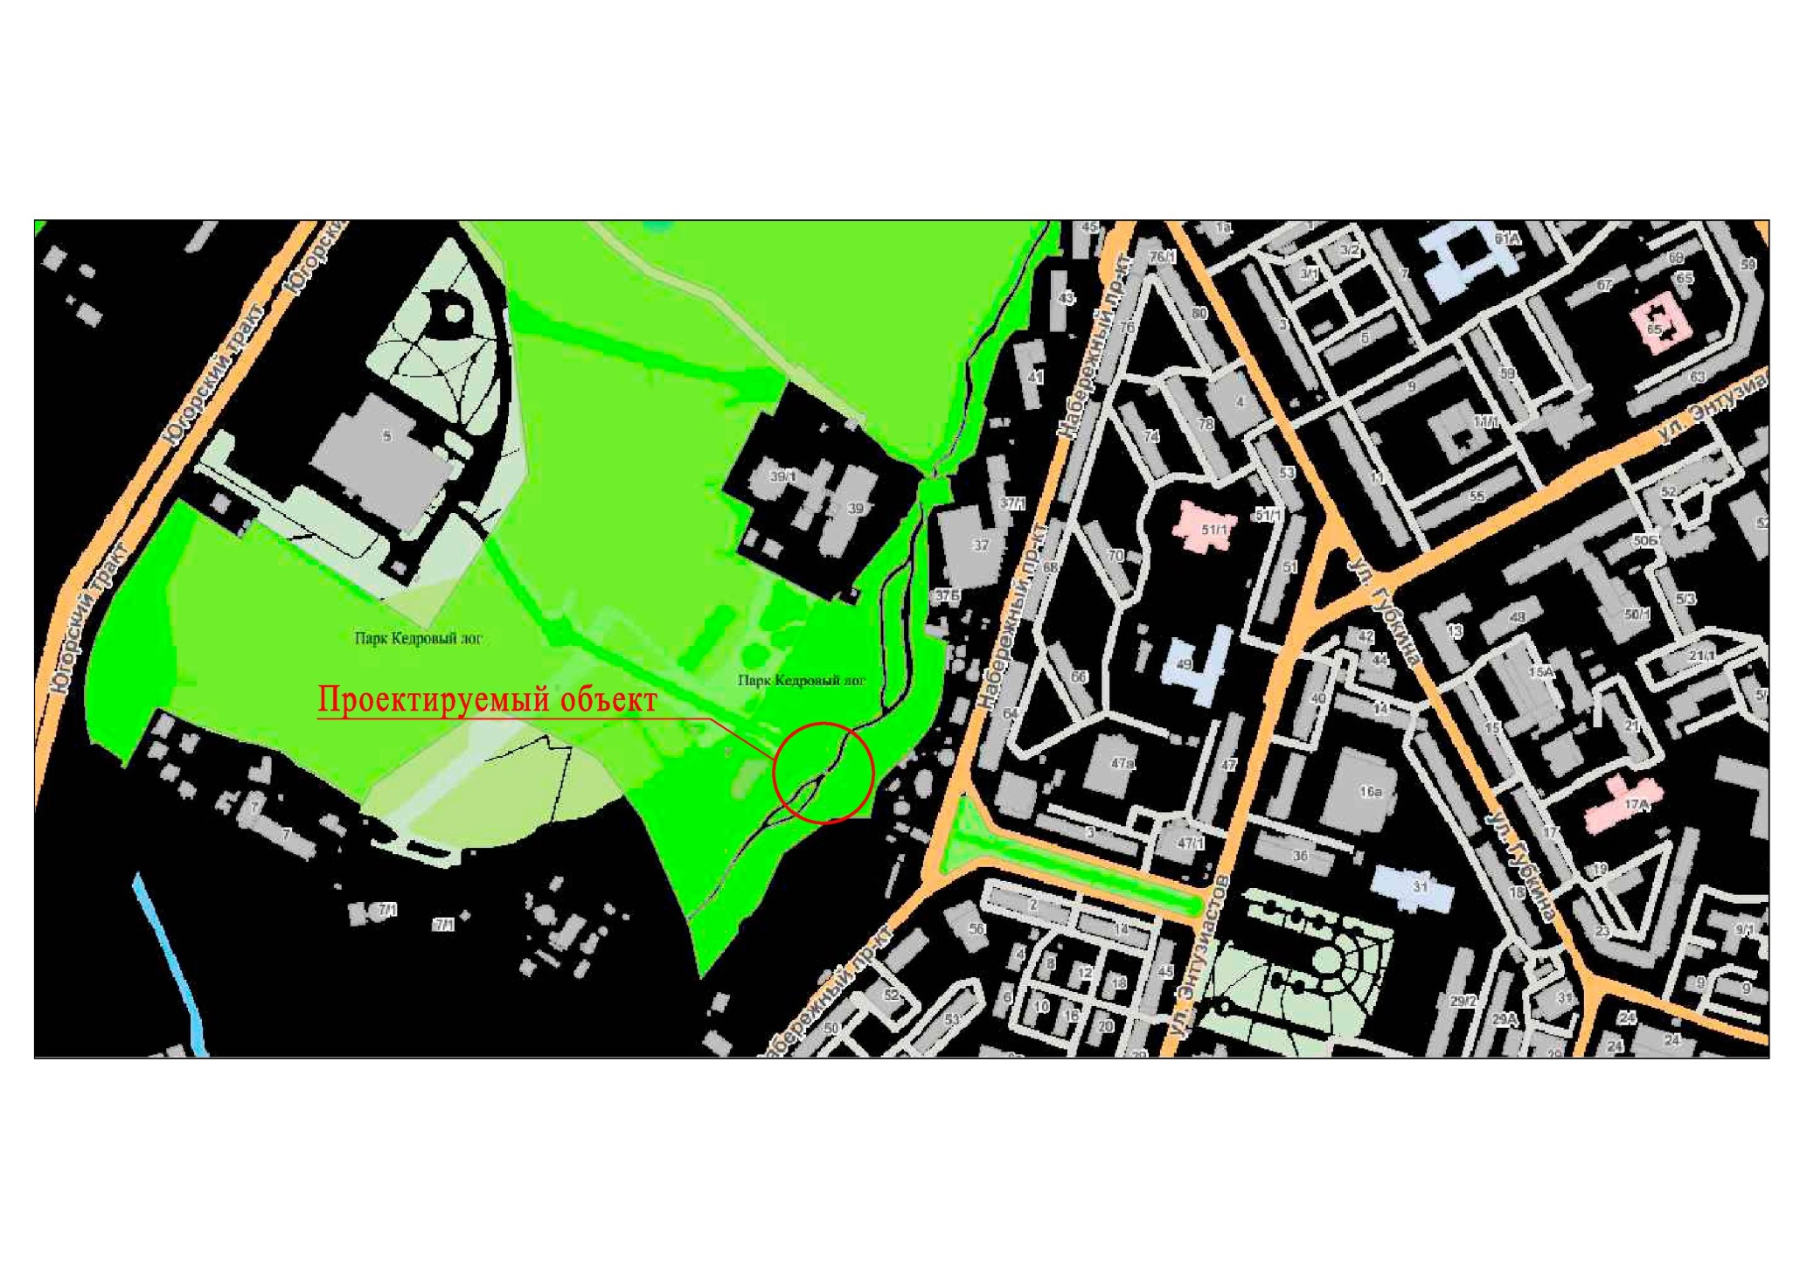
Ситуационная схема

Slide 5
